Slide 1

Lógica de Programação
Módulo 1
Aula 8 - Vetor
Prof. André Marcelo Panhan

Slide 2
Conteúdo
Estruturas de Dados
  Vetor

Slide 3
Estrutura de Dados
Introdução
  Caracteriza-se por ser definida uma única variável dimensionada com um determinado tamanho.
  Estrutura de Dados Homogênea
    Unidimensional – Vetores
      Composto por varias Linhas e uma Coluna
    Bidimensional – Matrizes
      Composto por varias Linhas e Colunas
  Todos os elementos do vetor são do mesmo tipo
  Índice indica a posição do elemento na estrutura.

Slide 4
Estrutura de Dados
Operações Básicas
  Atribuição de um Vetor (Unidimensional):
    Var: <nome_variavel>: vetor [<dimensão>] de <tipo_dados>
      Dimensão: indicação dos valores inicial e final do tamanho do vetor
      Tipo de Dados: os tipos de dados que serão armazenados no vetor (inteiros, real, lógicos ou caracteres)
    Exemplo:
      Var: vet: vetor [1..10] de real

Slide 5
Estrutura de Dados
Operações Básicas
  Leitura dos dados de um Vetor (Unidimensional):
    A leitura de uma matriz é processada passo a passo, um elementos por vez. A instrução de leitura é a variavel mais o índice:
      <nome_variavle>[<indice>]
        Indice: posição do vetor
      Exemplo:
        vet[1] <- vet[1] + (a * 3)

Slide 6
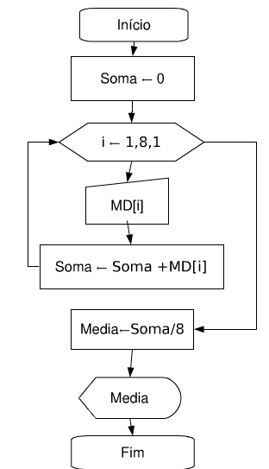
Estrutura de Dados
Operações Básicas
  Diagrama de Blocos

Slide 7
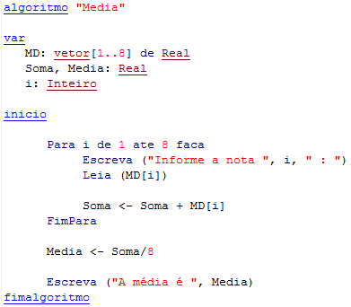
Estrutura de Dados
Operações Básicas
  Algoritmo

Slide 8
Estrutura de Dados
Operações Básicas
  Escrita dos dados de um Vetor (Unidimensional)
    Parecido com o processo de leitura
    A instrução ”Escreva” seguida da indicação da variável e seu índice:
      Escreva (<nome_variavle>[<indice>])
        Indice: posição do vetor
      Exemplo:
        Escreva (vet[1])

Slide 9
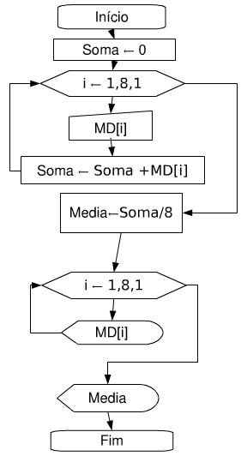
Estrutura de Dados
Operações Básicas
  Diagrama de Blocos

Slide 10
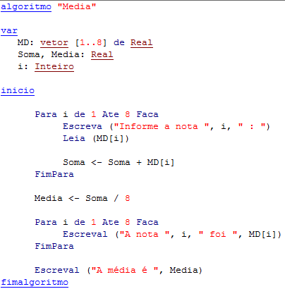
Estrutura de Dados
Operações Básicas
  Algoritmo

Slide 11
Estrutura de Dados
Exercício 1
  Desenvolver o Diagrama de Blocos e um Algoritmo que leia 10 elementos do vetor A.
  Depois construir o vetor B com os dados do vetor A observando a seguinte regra:
    Se índice for PAR o valor deve ser multiplicado por 5
    Se índice for IMPAR o valor deve ser somado com 5.
  Ao final apresentar o conteúdo do vetor B

Slide 12
Estrutura de Dados
Exercício 2
  Desenvolver o Diagrama de Blocos e um Algoritmo que leia 5 elementos do vetor A.
  No final apresente o total de todos os elementos que sejam ímpares.

Slide 13
Estrutura de Dados
Exercício 3
  Desenvolver um Algoritmo que leia 5 elementos do vetor A.
  No final apresente o Vetor A com os valores invertidos, os seja, os valores dos elementos 1 – 5 e 2 – 4 devem ser trocados de posição.

Slide 14
Próxima Aula
Estrutura de Dados
  Matriz

